Slide 1
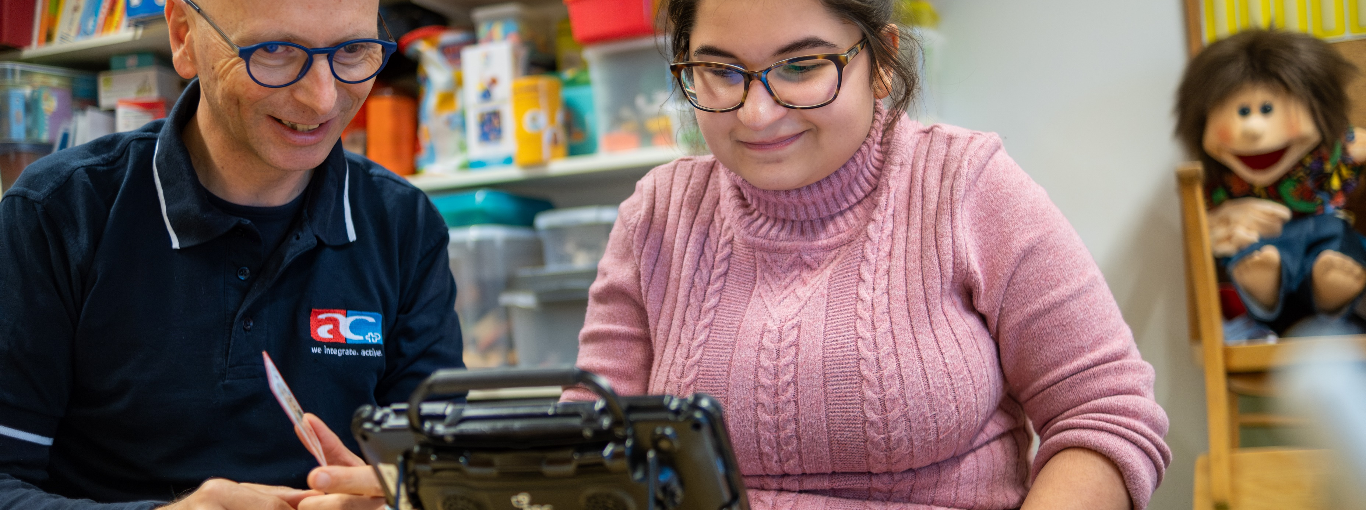
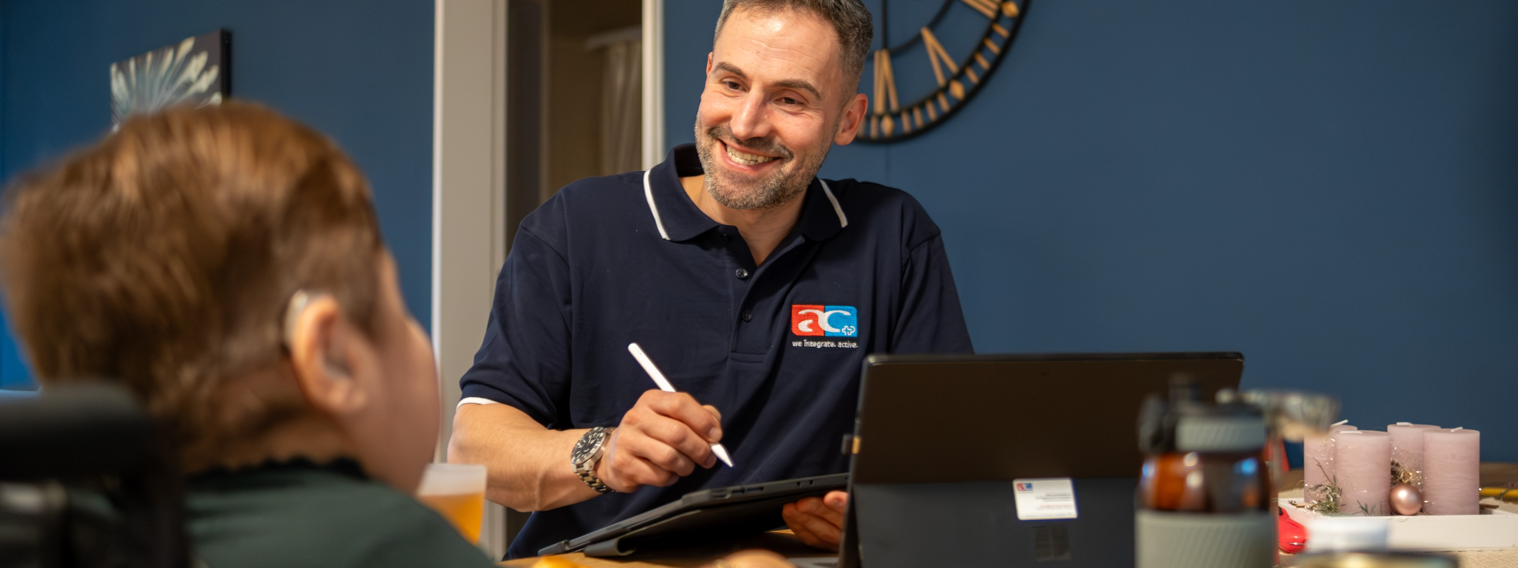
Active Communication
Mit viel Engagement unterwegs für unsere Kunden.

Slide 2
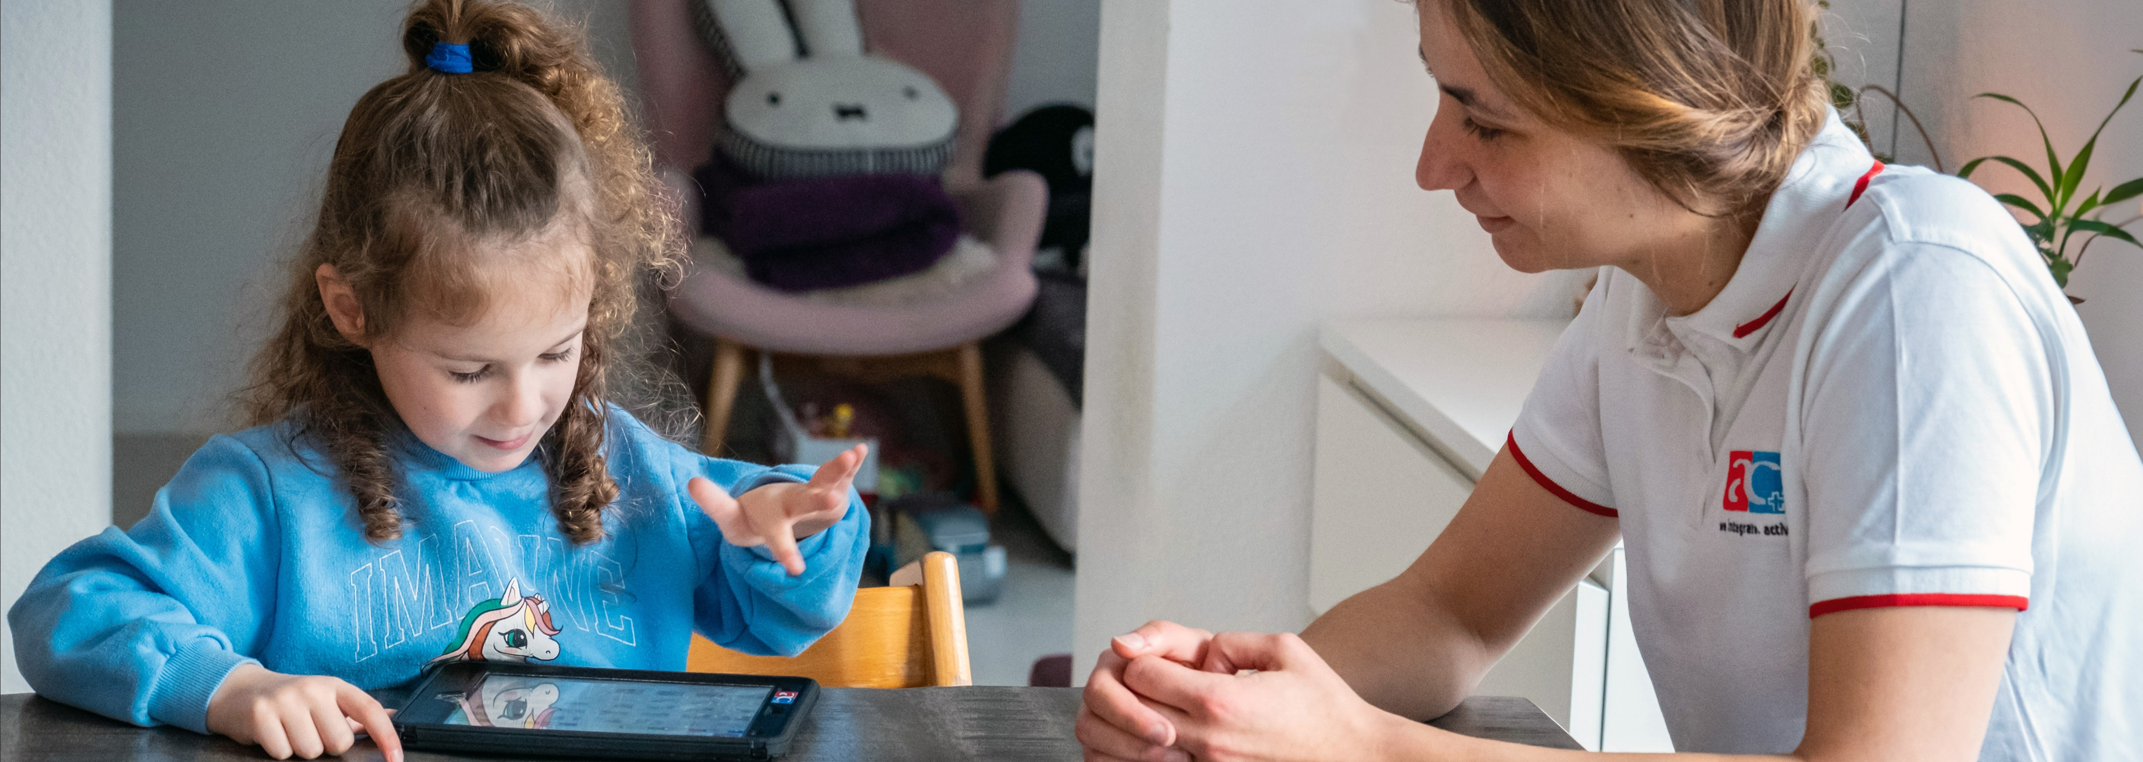
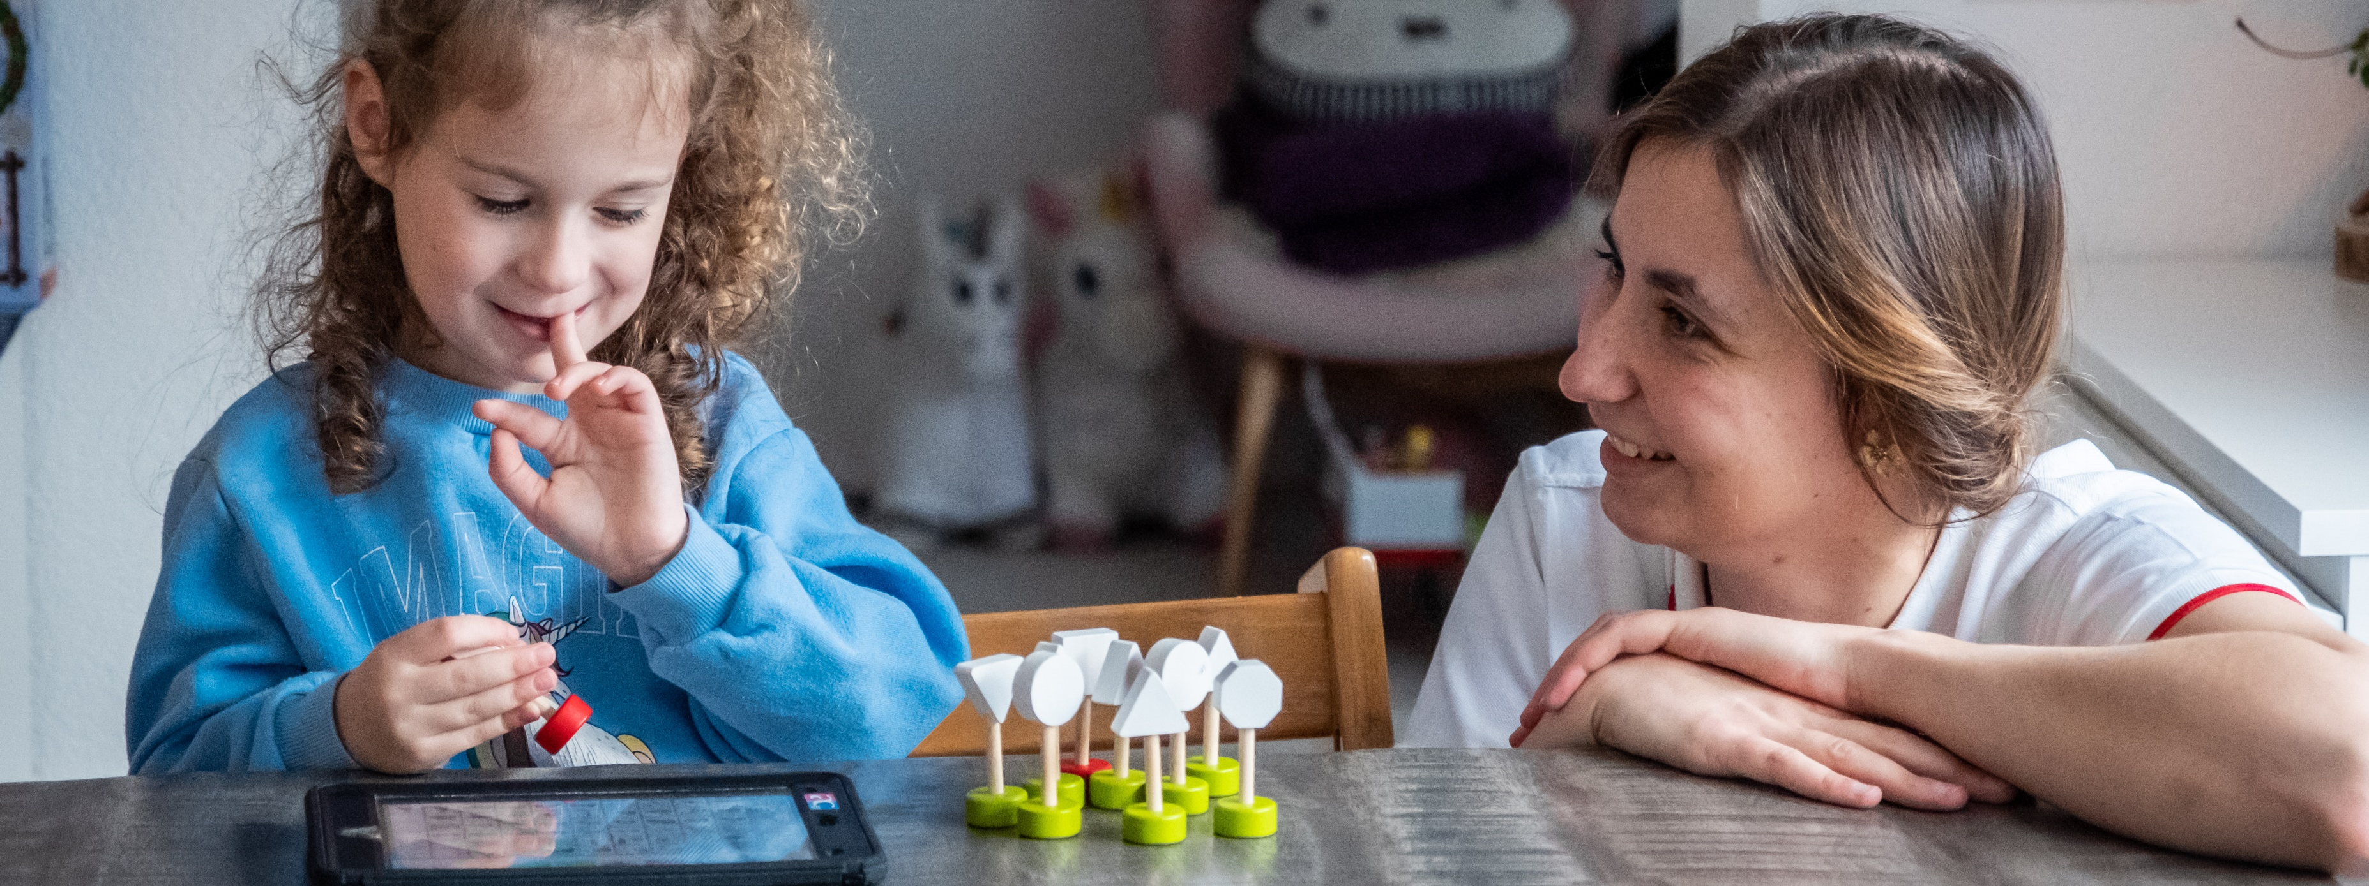
Active Communication
Wir ermöglichen aussergewöhnlichen Menschen Gewöhnliches.

Slide 3
Active Communication
Mit viel Engagement unterwegs für unsere Kunden.

Slide 4
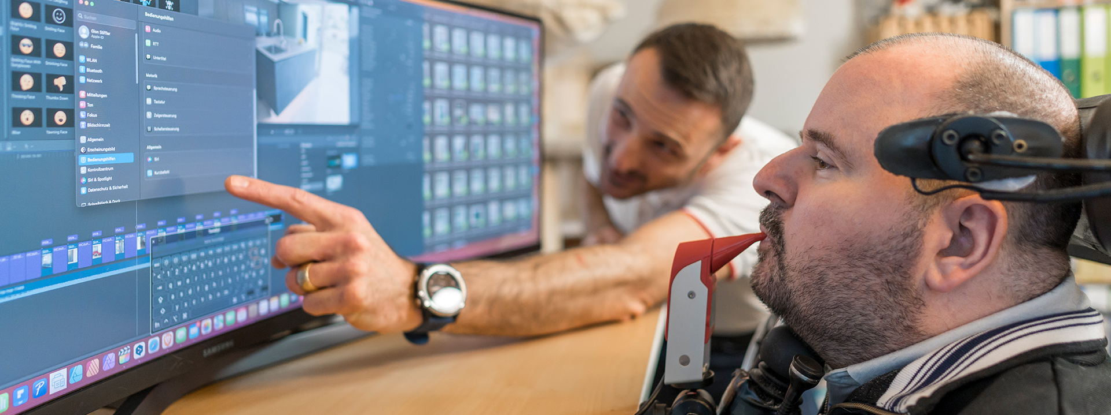
Active Communication
we integrate. active.

Slide 5
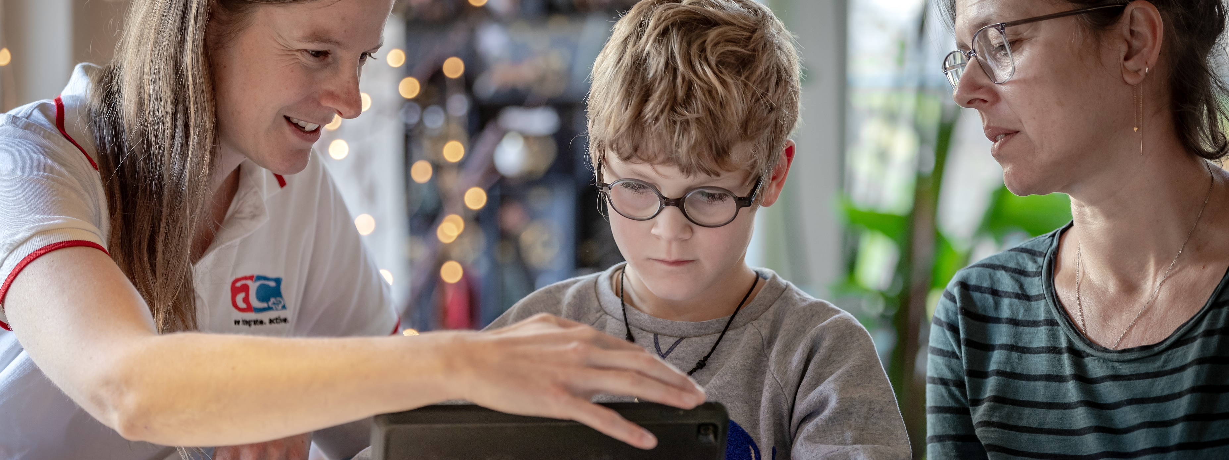
Active Communication
Mit viel Engagement unterwegs für unsere Kunden.

Slide 6
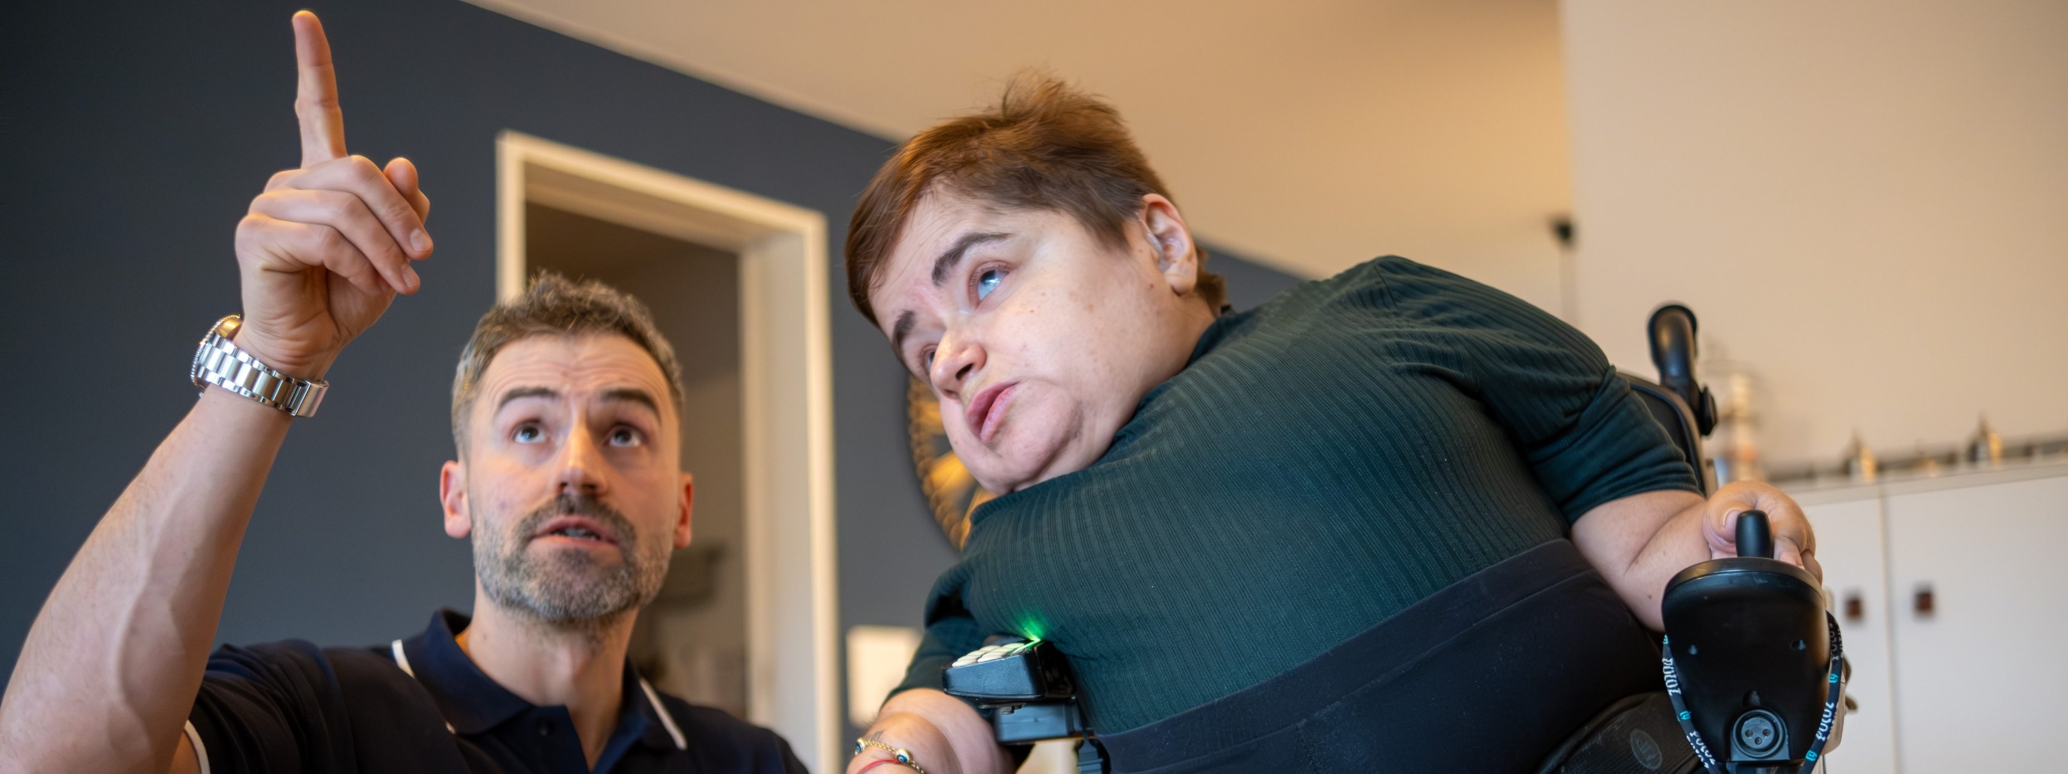
Active Communication
Wir ermöglichen aussergewöhnlichen Menschen Gewöhnliches.

Slide 7
Active Communication
we integrate. active.

Slide 8
Active Communication
Individuelle Beratungen und Hilfsmittelversorgungen.

Slide 10
Symbolsammlung [kopieren & einfügen]
Bildersammlung verfügbar auf dem Brandbook: https://www.paraplegie.ch/activecommunication/de/brandbook/#digitalemedien

